Slide 1

Proyecto
Gestión Documental
SEGUNDO INCREMENTO (80%)
INTEGRANTES:
MATT BELIZARIO
MATÍAS GODOY
CÉSAR LÓPEZ
DANIEL PAREDES
NICOLAS SANDOVAL
MARCO SOLAR

Slide 2

INDICE
Introducción del proyecto y Propuesta de solución e incremento.
Objetivos
Propuesta de solución
Desarrollo SCRUM++
Diagramas (Diagrama de Clase, Secuencia del diseño, de Componentes, de despliegue)
Árbol de Navegación
Casos de Prueba
Retrospectiva y Tabla de esfuerzo
Burn Down y Burn Up

Slide 3

INTRODUCCIÓN
Para continuar el desarrollo del “Sistema de Gestión Documental para la Fundación Ciudad del Niño”, en este segundo incremento correspondiente al 80% del desarrollo del proyecto, se realizó el desarrollo y la implementación de más casos de uso con distintas funcionalidades, tales como exportación de datos, reportes y gráficos, etiquetado de documentos, links y comentarios complementarios.
Funcionalidades
Priorizadas:
Enfoque:
Reportes de documentos
Exportación de datos
Comentarios complementarios
Organización y seguimiento
Colaboración entre usuarios

Slide 4


OBJETIVOS DEL PROYECTO
Objetivo General:
Objetivos Específicos:
Desarrollar un sistema informático de gestión documental con el propósito de centralizar la información de los programas de protección infantil en la Fundación Ciudad del Niño.
Diseñar un sistema, que funcione correctamente y pueda modificarse según las futuras necesidades de la fundación.
Desarrollar un sistema, con el objetivo de facilitar la supervisión institucional y mejorar la usabilidad y la toma de decisiones basada en datos.

Slide 5
Propuesta de solución
En este segundo incremento alcanzamos el 80% del proyecto (+58% sobre Incremento 1), priorizando reportes con exportación, y operaciones seguras sobre documentos.
Exportación de datos
Reportes y gráficos
Etiquetas y etiquetado múltiple
Comentarios y link seguro

Slide 6
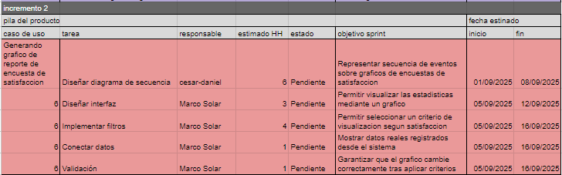
INTRODUCCIÓN AL SCRUM++ DEL PROYECTO
Product Backlog List

Slide 7
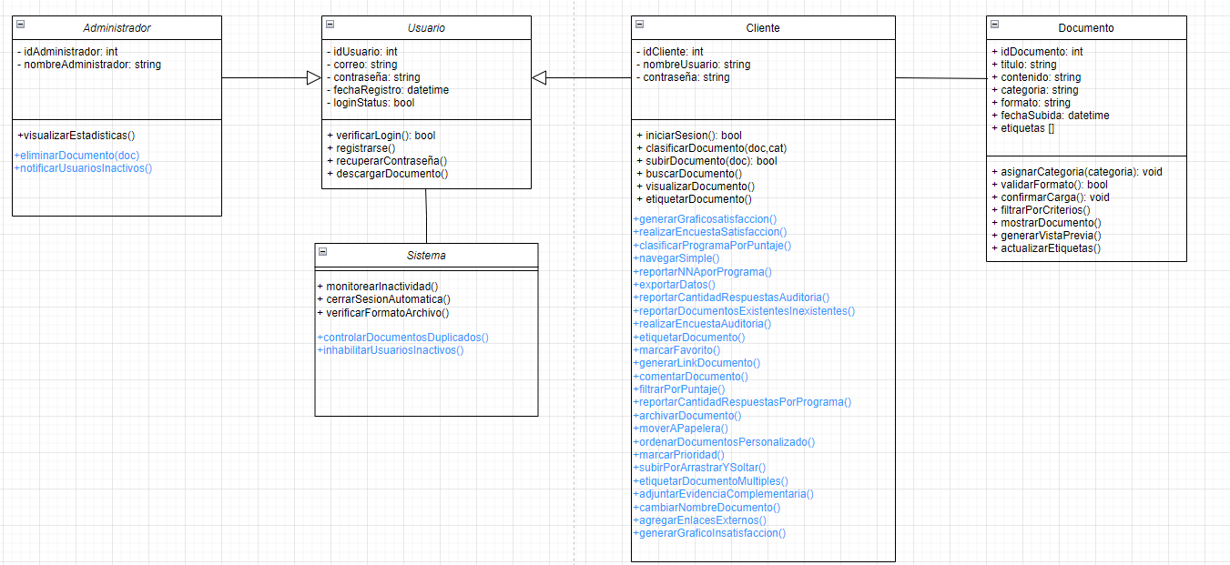
DIAGRAMA DE CLASES

Slide 8
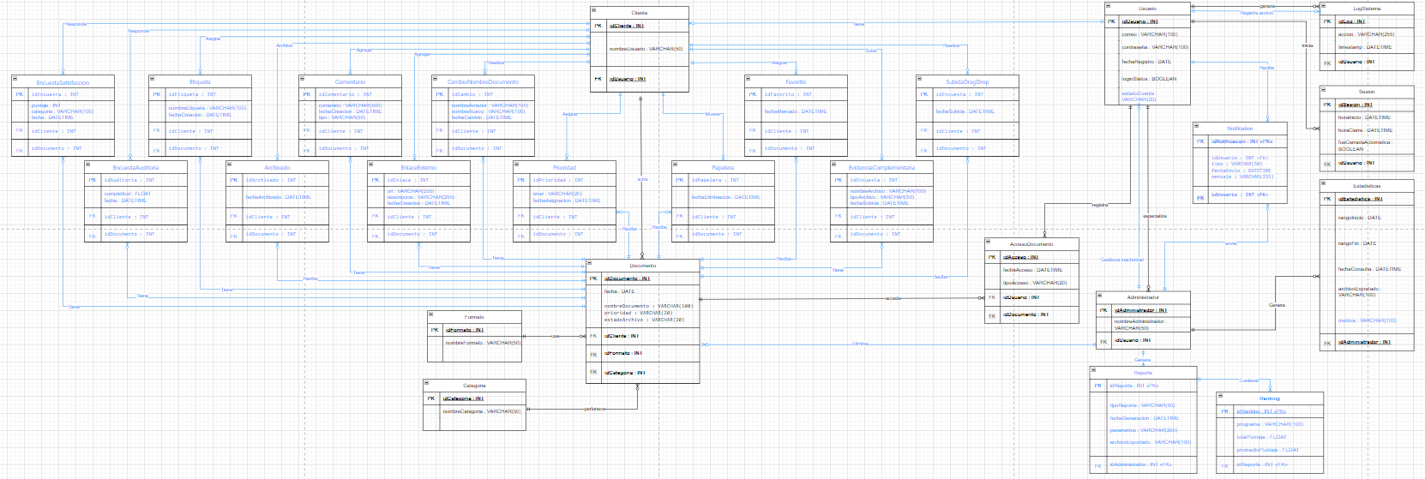
Modelo fisico de datos

Slide 9
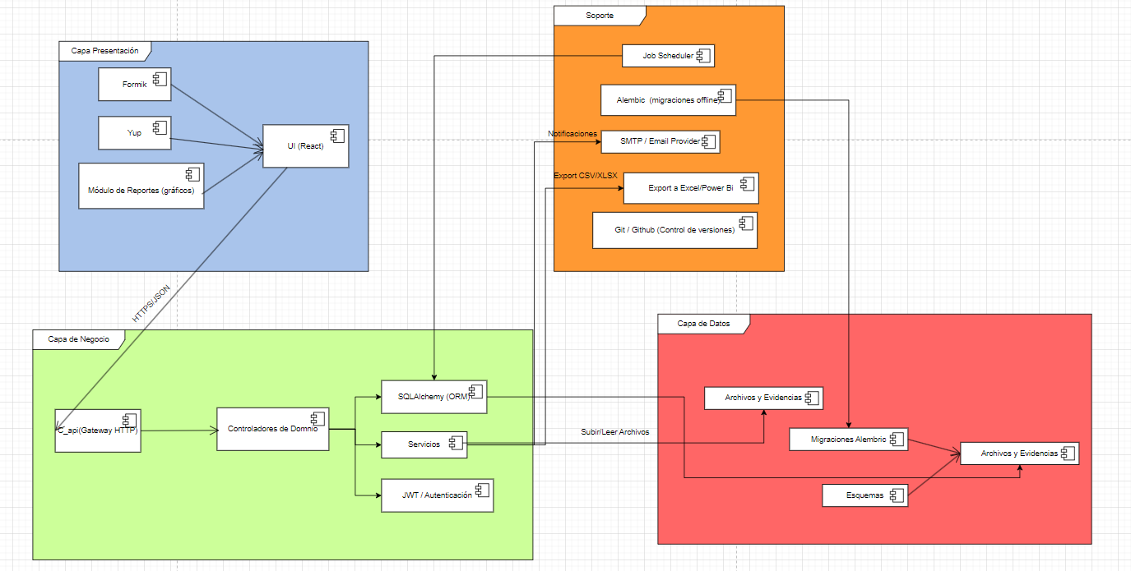
DIAGRAMA COMPONENTES

Slide 10
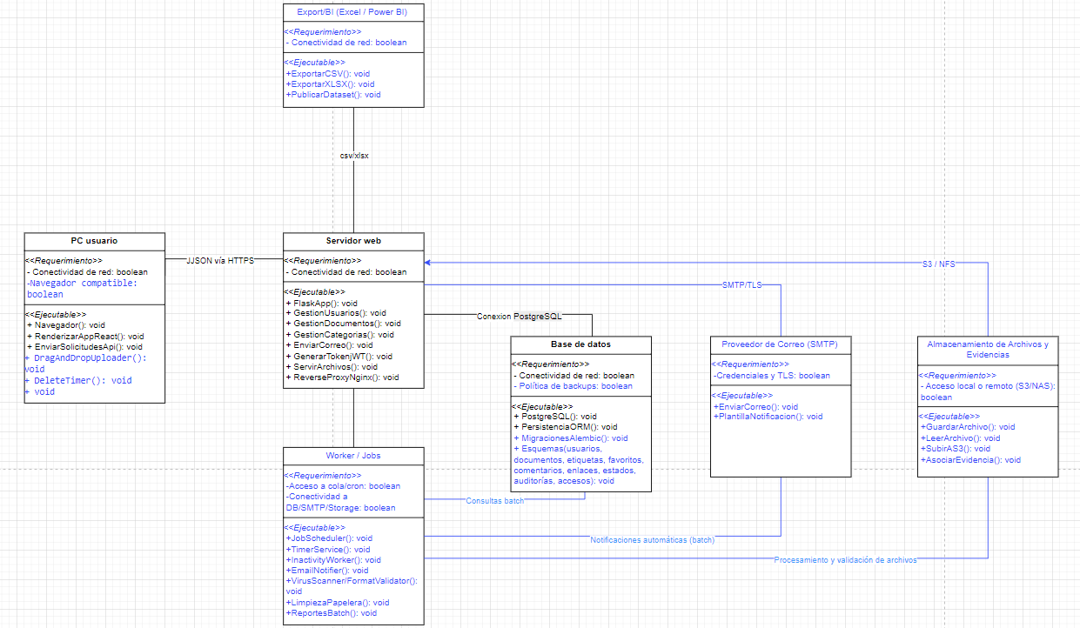
DIAGRAMA DE DESPLIEGUE

Slide 11
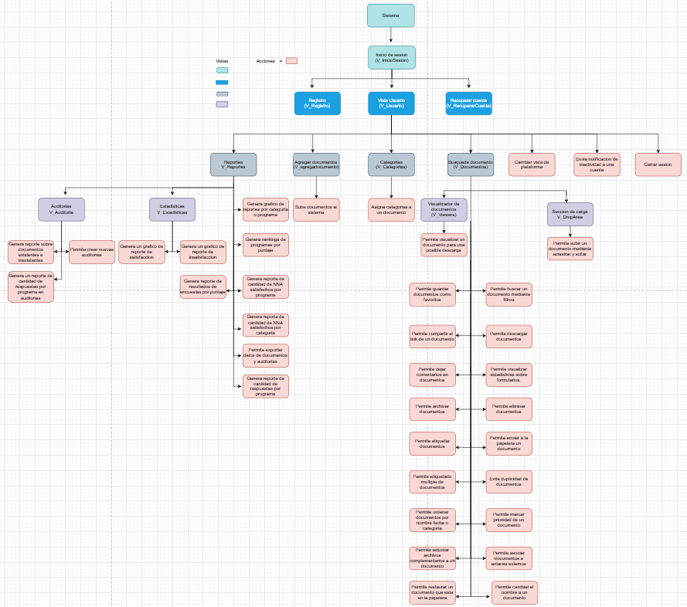
ÁRBOL DE NAVEGACIÓN

Slide 12
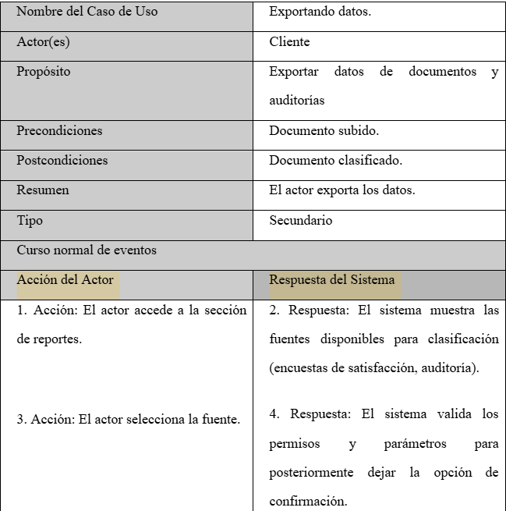
CASOS DE USO
A Continuación se presentan 2 de los 30 casos de uso que se desarrollaron en este segundo incremento

Slide 13
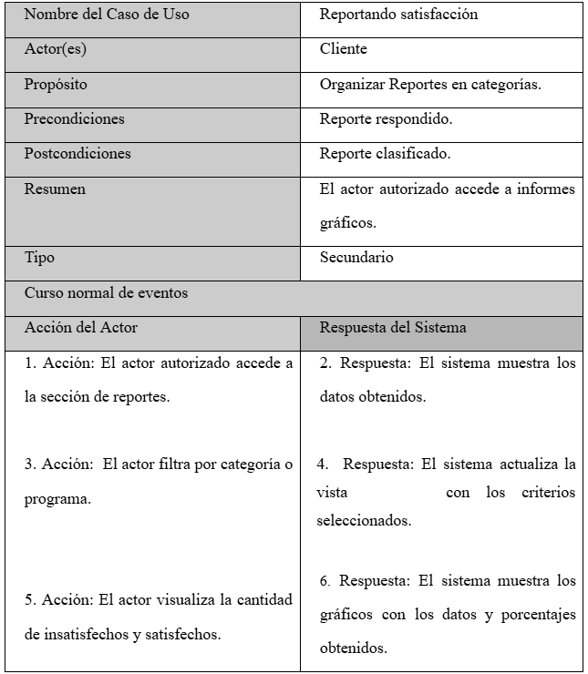
CASOS DE USO

Slide 14
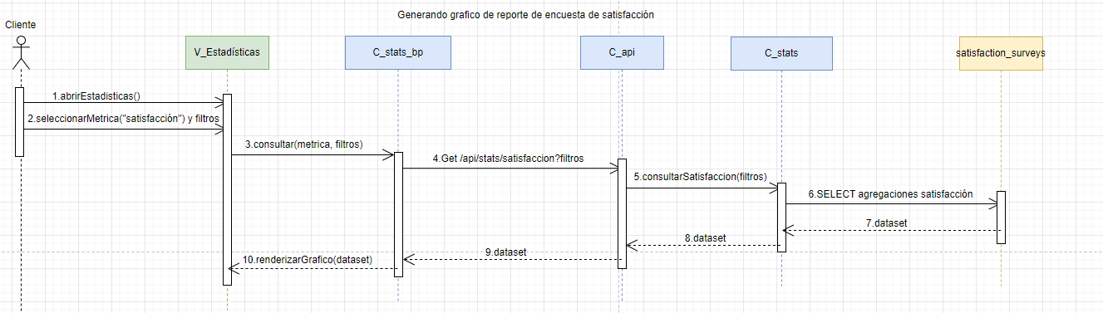
DIAGRAMA DE SECUENCIA DE DISEÑO
Caso de uso: Generando gráfico de reporte de encuesta de satisfacción
Total Casos de uso= 30

Slide 15
CASOS DE PRUEBA:
CASO DE USO N°7 - Reportando Satisfacción
Caso de prueba del Caso de uso N°20 de un total de 11 Casos de Prueba
Resultados
Esperados:
Resultados
Obtenidos:
Caso de Prueba:
Comprobar que, al acceder a la sección de reportes, el sistema muestra una lista inicial de resultados de satisfaccion.
.
El sistema despliega automáticamente los reportes de satisfacción al ingresar.
Al ingresar a la sección de reportes, se despliega un gráfico de barras inicial con la distribución general de satisfacción.

Slide 16
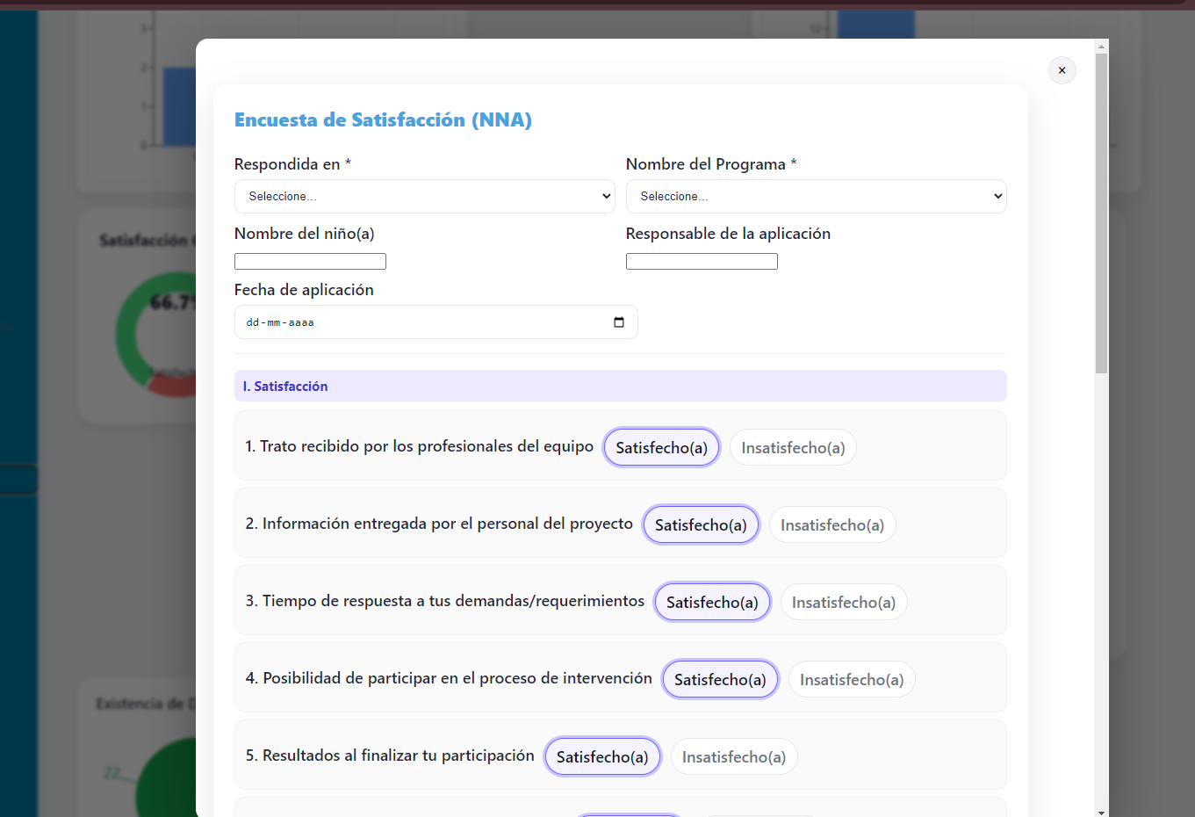
CASOS DE PRUEBA:
CASO DE USO N°7 - Reportando Satisfacción
El sistema muestra el formulario con todos los campos requeridos y el botón “Crear cuenta” inicialmente deshabilitado
Con datos válidos, el sistema guarda el registro, muestra la notificación verde “Cuenta creada con éxito” y redirige al inicio de sesión.
El sistema despliega la alerta “Dirección de correo electrónico inválida” y no habilita el botón “Crear cuenta”.
El sistema muestra la alerta “El correo electrónico ya esta registrado” y cancela el registro.
Verificar que, al seleccionar la opción Registrar, se despliegue el formulario completo (nombre, correo, contraseña, confirmación de contraseña)
Verificar el registro exitoso con datos valids y contraseña que cumpla la política (mi.8 caracteres, mayuscula, minúscula y número)
Verificar la validaion de formato de correo electronico incorrecto (c.lpezastro1@@uandresbello.edu)
Verificar el rechazo del registro cuando el correo ya existe en la base de datos.

Slide 17
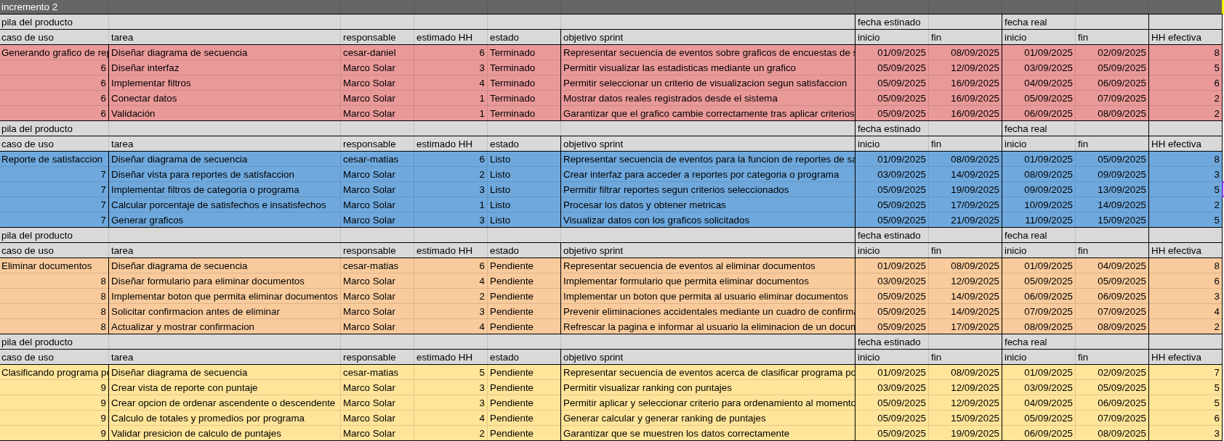
Retrospectiva

Slide 18
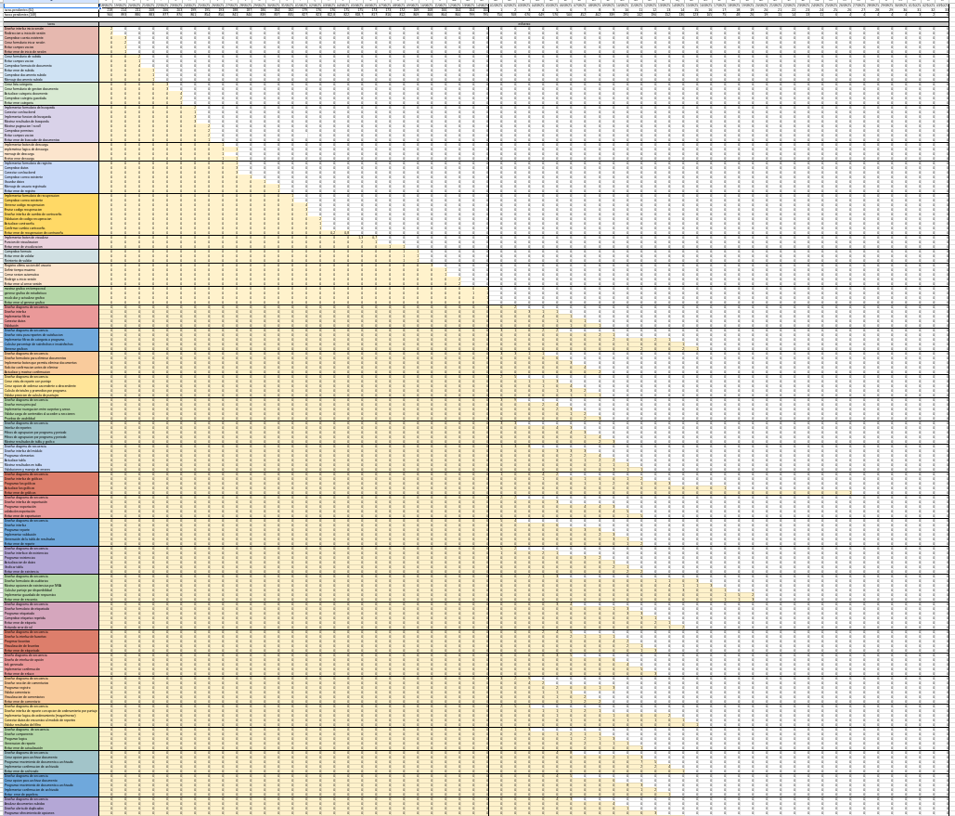
Tabla de esfuerzo

Slide 19
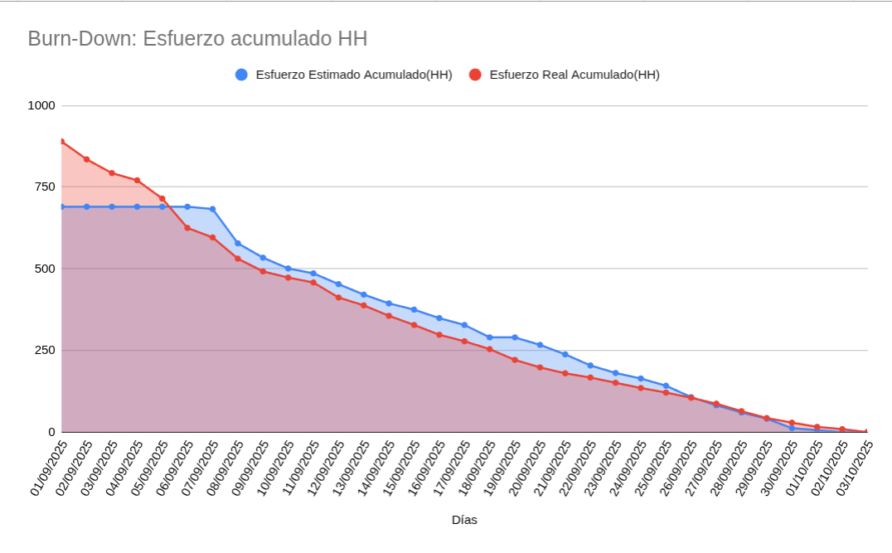
Burn Down

Slide 20
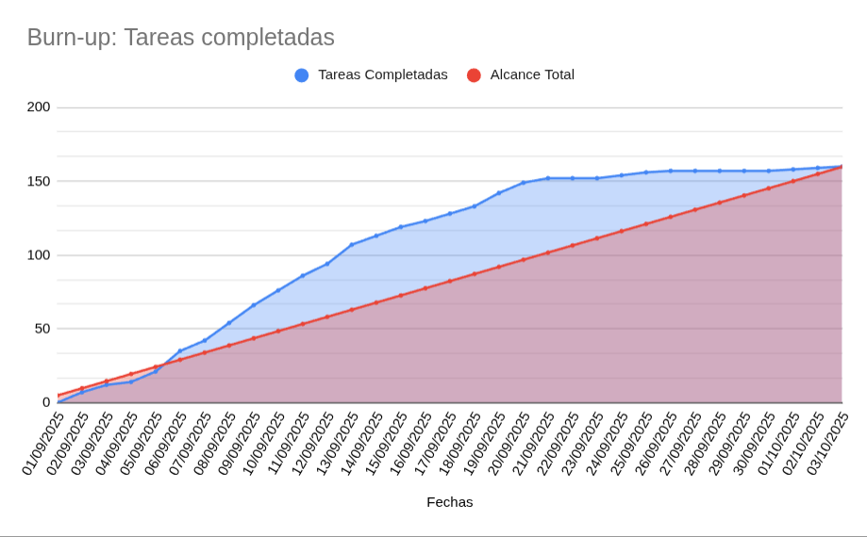
Burn Up

Slide 21

MUCHAS GRACIAS!

